Slide 1
第5章 复合类型：数组、指针和引用
youtube、twitter：hwdong
微博、B站:hw-dong

Slide 2
5.1 引用
引用（Reference）就是一个变量(对象)的别名。如：
定义引用变量时可以用不同的初始化方式:
T& ref{var}; //定义了引用变量ref，它是变量var的别名（引用）
T& ref = var;
int ival{1024}; int &ref{ival}; //int 类型的引用变量ref是变量ival的别名

Slide 3
定义引用变量时就必须指定它引用的是哪一个变量，不指定引用的变量是错误的
对引用变量的操作就是对它引用的那个对象的操作。
int &ref2; //错：int 类型的引用变量ref2没有初始化
int ival{1024}； int &ref{ival}; //ref引用ival，是ival的别名 ref=24; //也就是ival = 24，因为ref和ival是同一块内存的不同名字而已 int ii{ref}; // 相当于 ii{ival} int &ref3{ref}; // 相当于int& ref3 = ival，即ref3和ref一样都是ival的别名

Slide 4
一个语句里可以定义多个引用。
int i{1024}, i2{2048}; int &r{i},r2{i2}; //r引用i，r2是普通int变量，不是引用 int i3{24} ,&ri{i3}; //i3不是引用，ri引用i3 int &r3{i3},&r4{i2}; //r3引用i3,r4引用i2
引用变量必须引用一个变量(对象)，而不能是文字量，另外，引用变量类型和被引用变量类型应该一致。
int &ref4{10}; //错： 不能引用文字量 double dval{3.14}; int &ref5{dval}; //错：引用变量类型和被引用变量类型不一致

Slide 5
引用变量一旦定义，就不能再引用其他变量。即不能“重定义”。
int a,b; int &ra{a}; int &ra{b}; //错： 不能重定义同一个引用变量ra

Slide 6
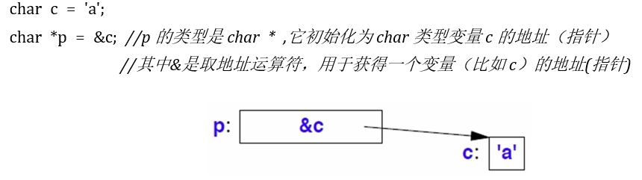
5.2. 指针
5.2.1 指针类型
对于一个类型T，T* 是T指针类型。即T*类型的变量可以保存T类型变量的地址。

Slide 7
T *和T是完全不同的两个类型，相互之间不能初始化或赋值。
char *q {c}; //不能用char类型的值初始化char*类型的变量
p = c; //也不能将char类型的值赋值给char*类型的变量
char ch{p}; //char类型变量也不能用char*类型值初始化
ch = p; //也不能用char*类型值赋值给char变量

Slide 8
解引用运算符 * 作用于指针变量p，得到它指向的那个变量。
char c{'a'}; char *p{&c}; //p存储的是c的地址，即p指向c。 *p = 'A’; // *p就是c,相当于 c = 'A';即变量c的内存块存储的内容是字符'A' char c2{*p}; //相当于 char c2 {c}。即c2的初始值就是c的值，即字符'A'

Slide 9
指针变量也占据一块独立的内存。因此，定义指针变量时，不一定要初始化。而引用变量仅仅是其他变量的别名，引用变量本身不占据单独的一块内存，引用变量定义时则必须初始化。
double *s; //指针变量定义时可以不初始化
double &r; //错！引用变量定义时必须指明引用哪个变量！

Slide 10
给指针变量初始化和赋值时，类型须相同或能隐含转换。
double d; double *pd; pd = &d; //OK: pd的类型是double *, &d的类型是double*。类型完全相同 double *pd2 = pd; int *pi = pd; //错：pi的类型是int *，而pd的类型是double* 。类型不一致 pi = &d; //错：pi的类型是int *，而&d的类型是double* 。类型不一致

Slide 11
*和&的多个含义
定义变量时，*和&分别表示定义指针变量和引用变量
作为运算符时，*和&则分别表示解引用和取地址运算符
int i{56}; int &r{i}; //r引用i，即r是变量i的别名，r和i是同一块内存的不同名字 int *p; //p的类型是int*，可存储int型变量的地址 p = &i ; //&i得到int型变量i的地址，赋值给变量p。两者类型都是int * *p = 3; // *p得到p指向的那个变量，即i。因此这句命令相当于: i = 3; int &r2{*p} ; // int型引用变量r2引用的变量是*p，即i

Slide 12
空指针：不指向任何变量(对象)的指针(变量)。
初始化一个空指针的方法有：
int *p2{0}; //用0初始化一个空指针变量 int *p1{nullptr}; // 从C++11开始，用nullptr表示空指针。 推荐使用！ int *p3{NULL}; //NULL通常是一个为0的宏常量。C++11开始禁止这样使用！

Slide 13
nullptr只能初始化指针变量
不能赋值给非指针类型的变量。
int *pi{nullptr}; double *pd{nullptr}; int ival{nullptr}; //错：ival不是一个指针变量

Slide 14
不能用整数给指针赋值，即使这个整数为0, 因为类型不同。
int zero{0} ,*p1; p1{zero}; //错：p1类型是int*，而zero类型是int，
int *p2{2}; //错：p2类型是int*，而2的类型是int。

Slide 15
5.2.2 指针的其他运算
和非0值一样，非空指针可以自动转化为bool类型的值true，和0一样，空指针可以自动转化为bool类型的值false。
int i; int *p{&i},*q{0}; bool b{p}; // int*非空指针p转化为bool型值true, // 然后对b初始化，因此，b的值是true std::cout << boolalpha << b <<std::endl; //boolalpha操作符控制bool量的显示形式 b = q; // int *空指针q转化为bool型值false, // 然后赋值给b，因此，b的值是false; std::cout << boolalpha << b <<std::endl;

Slide 16
指针类型的变量可以用比较运算符(!= 、==、>=、<等)比较大小或是否相等。结果是一个逻辑值true或false。
std::cout << boolalpha << (p!=q) <<std::endl;
指针可以和整数进行加减运算，用于对指针进偏移（在数组和动态内内存时会再进一步介绍）。

Slide 17
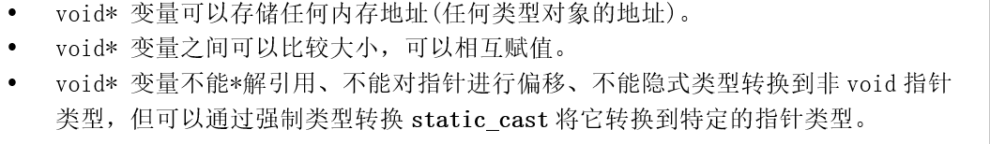
5.2.3 void* 无类型指针

Slide 18
int main(){
int * pi; void * pv = pi; // ok: int*到 void*的隐式类型转换 *pv; //错 :不能解引用 void* ++pv; //错: 不能增量或偏移 void* (指向对象的内存大小未知) int* pi2 = static_cast<int*>(pv); // void* 强制类型转换到int* double* pd1 = pv; // 错:不能将void*初始化或赋值给非void*指针变量 double* pd2 = pi; // 错：指针类型不一致 double* pd3 = static_cast<double*>(pv); // 不安全
}
void *指针变量主要用于将不同类型的指针变量传递给函数，在函数内部再将它强制转换为特定的指针类型。

Slide 19
5.2.4 指针的指针
既然指针变量pi也是占据独立内存块的变量，它本身的地址&pi也可以保存在一个指针变量ppi中，这个指针变量ppi通常称为指针的指针，也就是说ppi存储的是一个指针变量的地址。如：
ppi
pi
i
5

Slide 20
#include <iostream> using namespace std; int main(){ int ival{1024}; int *pi{&ival}; //pi 存储ival的地址 int **ppi{&pi}; // ppi存储pi的地址。 pi的类型是int *， // 所以&pi的类型 (int *) *，即 int **，int **就是(int *)* // ppi ---> pi -->ival cout<<"ival的值是： "<< ival<<endl; cout<<"ival的值是： "<< *pi<<endl; // *pi就是ival cout<<"ival的值是："<< **ppi<<endl; // **ppi即 *(*ppi)，而*ppi就是pi，
// 因此，**ppi就是 *(pi)即ival cout<<"\nival的地址是："<< &ival <<endl; cout<<"ival的地址是："<< pi <<endl; //pi保存的是ival的地址 cout<<"ival的地址是："<< *ppi <<endl; //*ppi就是pi cout<<"\npi的地址是："<< &pi <<endl; cout<<"pi的地址是："<< ppi <<endl; //pi保存的是ival的地址 }

Slide 21
5.2.5 指针的引用
指针既然是一个占有独立内存的变量(对象)，当然可以定义一个引用它的引用变量，即给它起一个引用别名。
int i{42}; int *p; int *&r{p}; //r引用p，即r是p的别名 r = &i; //将i的地址赋值给r，也就是p，因此p指针变量里保存的就是i的地址 *r = 0 ; //相当于*p = 0，p指针变量的值是0，即p成为一个空指针。
理解变量r的类型的方式是“从右到左的看”

Slide 22
下面用法是错误的。
int &*q； //错！ 因为：从右向左看，q是一个指针变量，存储的是int &变量的地址， // 也就是说q试图存储一个引用变量的地址，而引用变量是没有独立的内存块的， // 即引用变量没有地址！

Slide 23
5.2.6 引用和指针的比较
共同点：都是间接指向或引用其他对象
不同点: 引用(变量) 仅仅是其他变量的别名，无独立内存，同一个引用变量不能修改去引用不同的变量。指针变量存储其他变量的地址，有独立内存，在不同时刻可指向不同对象。

Slide 24
理解并编译下面的程序，看看有哪些编译错误？
int main(){ auto i{0},j{1}; int *p; //指针变量不一定要初始化 int &r{i},&r1; //错：引用变量r1没有初始化！ p = &i; //p指向i p = &j //p指向j auto *&rp{p}; // rp引用p int *&rp2; //错：引用变量rp2没有初始化 int &*q; //错： 不能定义指向引用的的指针， // 因为引用变量没有独立内存(即没有地址) int &*q2 = &r; //错：原因同上. 另外，取地址运算符&不能作用于引用变量r！
}

Slide 25
5.3 数组
数组：多个同类型元素可以放在一个数组中。如：
float v[3]; //v是3个float元素的一个数组 char *a[32]; //a是32个char *元素的一个数组，每个元素的类型是char*
对于一个类型T，T[size] 是“size个T类型元素的数组”类型。T[size]类型的变量var定义为T var[size] 而不是T[size] var。即：
T var[size]; //var 是 T[size]类型的变量即 “size个T类型元素的数组”

Slide 26
下标运算符operator[]
可以通过下标运算符[]根据下标访问数组的元素，下标从0开始：
int a[5];
a[0] = 5; a[1] = 2; a[2] = 9; a[3] = 3; a[4] = 1;
5 | 2 | 9 | 3 | 1
0 | 1 | 2 | 3 | 4
下标超出范围或非正整数是非法的：
a[-1] = 7;
a[5] = 8; a[3.14] = 30;

Slide 27
float v[3]; //数组v的3个元素分别是：v[0],v[1],v[2] char *a[32]; //数组a的32个元素分别是：a[0],a[1],...a[31] v[1] = 10; //v的第2个元素的值修改为10 std::cout<<v[0]<'\t'<<v[1]<<'\t'<<v[2]<<std::endl; //输出v的3个元素 std::cout<<v[3]; //错：下标超出范围 std::cout<<v[-1]; //错：下标超出范围 a[1] = 0 ; //a的第2个元素成为空指针 a[2] = 'a' //错：不能将char类型的值赋值给char *类型的元素 auto b = v[2]; //用v[2]对变量b进行初始化，因此b是float类型的变量

Slide 28
数组的大小必须是“常量表达式”，即编译时值确定的表达式。即数组定义时就必须指明其大小，今后不能被改变。
int s = 20; int arr[s]; //错：s不是常量表达式（编译时常量）。 int arr2[20]; //Ok: 文字量20是编译时常量

Slide 29
数组定义时可通过{和}包围的初始化块对其元素初始化
int v1[ ]{1,2,3}; //v1是3个int类型元素的数组 char v2[]{'a','b','c','\0'}; //是4个char元素的数组，最后一个转义字符'\0'称为 //结束字符，其8位二进制都是0 char v3[2] {'a','b','\0'}; //错： 列表中的元素个数不能超出其大小 char v4[4] {'a','b','\0'}; //OK，4个元素的数组 int v5[4] {1,2,3}; //列表中的个数少于数组大小，
//剩余的数组元素的值取默认值，
//对于内在类型，默认值通常是0，即等价于int v5[4] = {1,2,3,0} cout<<v5[0]<<'\t'<<v5[1]<<'\t'<<v5[2]<<'\t'<<v5[3]<<endl;

Slide 30
不能用一个数组去初始化或赋值给另一个数组。
int a[]= {1,2,3}; int a2[] = a; //错：不能用一个数组去初始化另一个数组 a2 = a; //错：不能用一个数组去赋值给另一个数组

Slide 31
字符数组可以用一个字符串文字量进行初始化。
char a1[]{'C','+','+'}; //a1是3个char字符的数组
char a2[]{'C','+','+','\0'}; //a2是4个char字符的数组，最后一个字符是结束字符
char a3[]{"C++"}; //用字符串文字量对字符数组a3初始化，
//因为文字量字符串有一个隐含的结束字符 '\0'
//因此a3实际是4个字符，即相当于char a3[] = {'C','+','+','\0'};
char a4[5] {"Hello"}; //错：空间不够！因为文字量字符串"Hello"实际有6个字符。
char a5[6]{"Hello"}; //OK：空间正好
char a6[9]{"Hello"}; //OK：空间足够。问：a6的第7，8字符是什么呢?

Slide 32
5.3.2 复杂的数组声明
因为数组本身是占据独立内存块的对象，所以可以定义指向它的指针或引用。
int ar[3] ; //3个int元素的数组 int arr[10]; //10个int元素的数组 int *ptrs[10]; //10个int*元素的数组 int (*parr)[10]; //parr是一个指针，指向的是int[10]的数组， //即指向的是10个int元素的数组， //或者说它存储的是int[10]数组的地址 parr = &arr; //将 int[10]类型数组arr的地址赋值给 parr parr = &ar; //错：类型不一致！ ar的类型是 int[3]而不是int[10]。

Slide 33
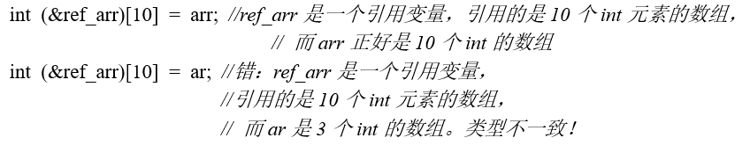
正如定义指针变量parr指向一个数组arr一样，也可以定义1个引用变量引用一个数组，
不能定义一个“数据元素是引用的数组”，因为引用本身没有独立内存，怎么能定义这样的数组呢？
int &ref[10]；//错：不能定义“数据元素是引用的数组”

Slide 34
5.3.3 C风格字符串
带结束字符'\0'的字符数组是C语言的字符串，称为C风格字符串。但字符数组不一定是C风格字符串。
char s[] = {'C','+','+'}; //字符数组，但不是C风格字符串
char s2[] = {'C','+','+','\0'}; //带结束字符'\0'的字符数组是C风格字符串

Slide 35
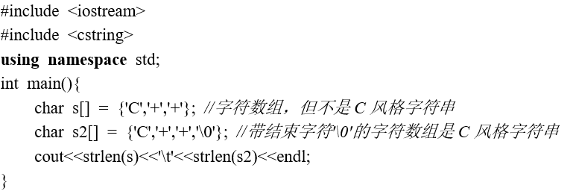
可以用<cstring>文件中的C字符串函数库处理C风格字符串，如strlen(const char *s)可以求出一个C风格字符串中不包含结束字符的字符个数。

Slide 36
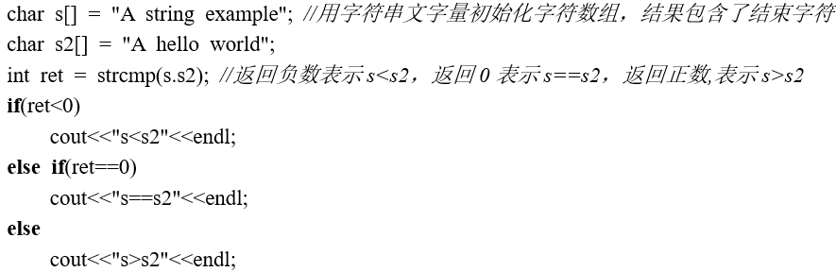
strcmp(const char *s, const char *t)：比较2个C风格字符串的大小，
返回整数值：0，表示相等；<0，表示第一个不匹配的字符s中的比t中的小；>0表示第一个不匹配的字符s中的比t中的大。

Slide 37
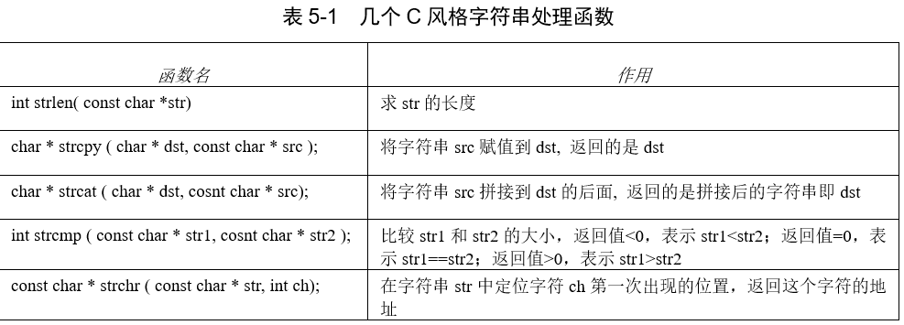

Slide 38
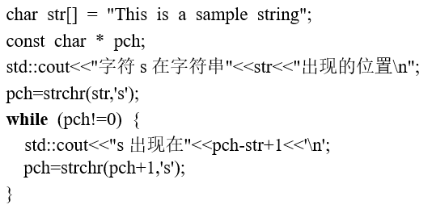
strchr()用于查询一个字符串中是否出现某个字符并返回该字符的位置指针：
char * strchr ( char * str, int character );
http://www.cplusplus.com/reference/cstring/

Slide 39
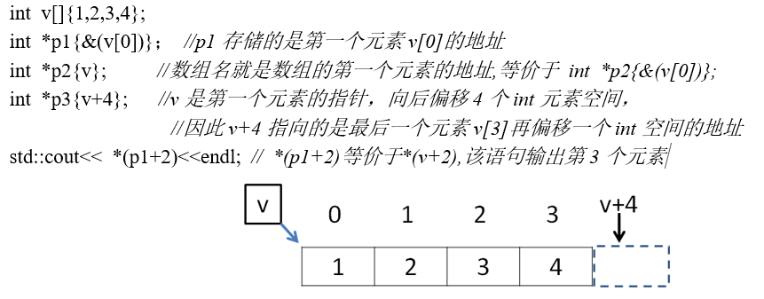
5.3.4 指针访问数组
数组名是指向数组第一个元素的指针（地址）。

Slide 40
用下标访问数组元素实际上在编译过程中，会转化成这种指针偏移。对整型变量j，下列访问数组元素的式子都是等价的：
v[j] == *(&(v[0])+j)== *(v+j) == *(j+v) ==j[v]
例如：
3["hello"]=="hello"[3] 2[v] = v[2]

Slide 41
对于一个指针变量p和一个整数n，除了可以用 p+n、p-n 、p+=n 、p-=n等算术运算对指针进行偏移外，也可以用自增（p++或 ++p）、自减（p--或--p）进行偏移。例如：

Slide 42
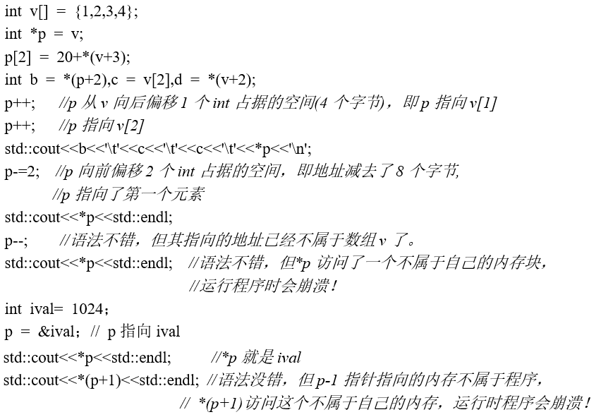

Slide 43
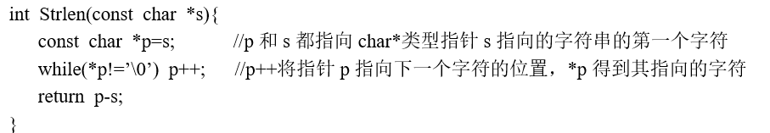
编写自己的函数Strlen()就是模拟<cstring>的strlen()函数
s
p
h | e | l | l | o | \0

Slide 44
编写自己的函数Strlen()就是模拟<cstring>的strlen()函数
s
p
h | e | l | l | o | \0

Slide 45
编写自己的函数Strlen()就是模拟<cstring>的strlen()函数
s
p
h | e | l | l | o | \0
其中，p开始指向字符串s的第一个字符，循环中，每次p++就将p值修改为指向下一个字符的地址，直到p指向结束字符'\0'。

Slide 46
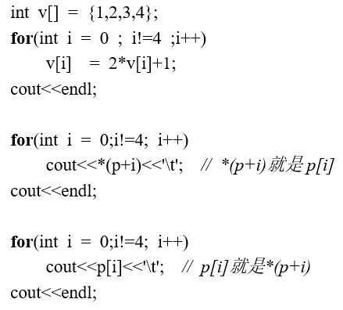
体会下列程序用下标和指针访问数组元素的用法。

Slide 47
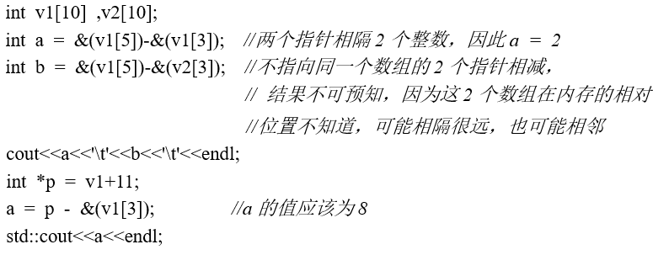
2个指针不能相加，但指向同一个数组的指针可以相减：表示两者之间的元素个数。

Slide 48
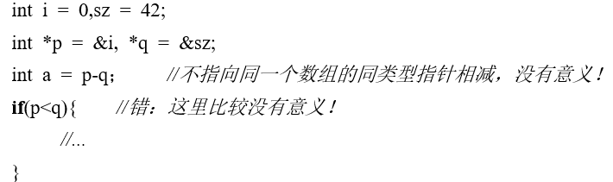
不指向同一个数组的同类型指针可以比较或相减，但没意义。

Slide 49
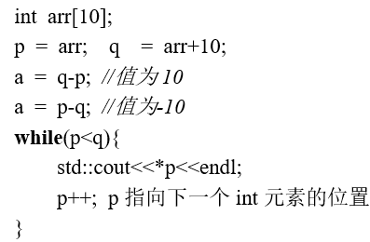
下列代码通过比较指向同一个数组元素的2个指针，控制循环过程：

Slide 50
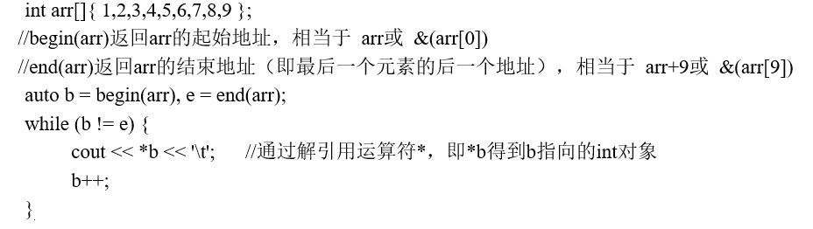
对于一个数组，可以用C++标准库提供的begin()和end()函数得到这个数组的起始地址和结束地址(最后1个元素的后一个地址)。
其中b、e的类型都是int*。

Slide 51
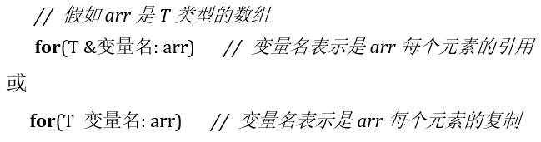
5.3.5 Range for
Range for遍历一个数组（集合）里的每个元素。

Slide 52
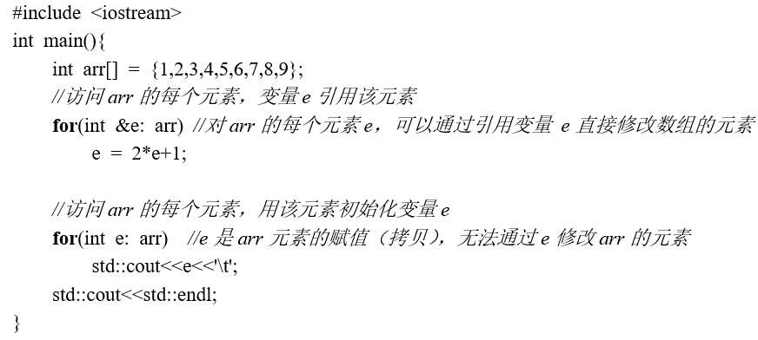

Slide 53
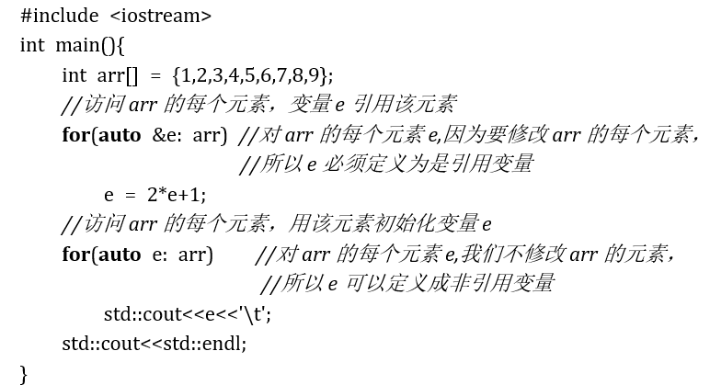
可以将range for的变量类型用auto来自动推断，即：

Slide 54
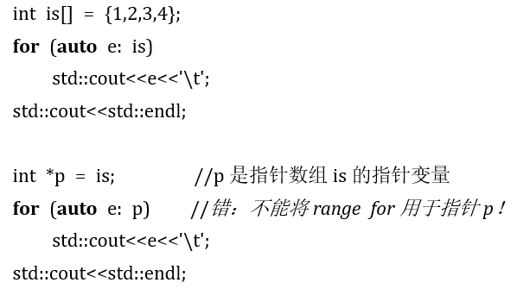
注意：Range for不能用于指针。例如：

Slide 55

5.3.6 多维数组
3个游戏玩家和5个游戏的得分
表示一个立方体，需要8个三维坐标点
500 | 578 | 700 | 467 | 351
560 | 608 | 740 | 497 | 336
480 | 538 | 730 | 512 | 401
二维数组，也称为矩阵
0 | 0 | 0
0 | 1 | 0
0 | 1 | 1
0 | 1 | 1

Slide 56
5.3.6 多维数组
严格地说，C++没有提供多维数组，只有一维数组。所谓的多维数组是通过一维数组来表示的。也就是说多维数组实质上就是一维数组，只不过这个一维数组的元素仍然是一个数组，并且可以一直这样表示下去。例如：

Slide 57

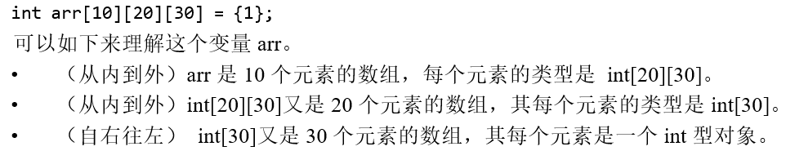
由内向外、自右向左”的阅读方法，ia是一个3个元素的数组，而每个元素又是一个int[4]的数组，即每个元素是一个包含4个int元素的数组。

Slide 58
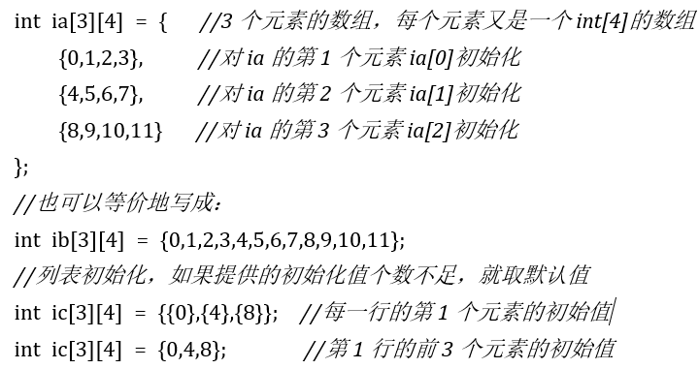

Slide 59
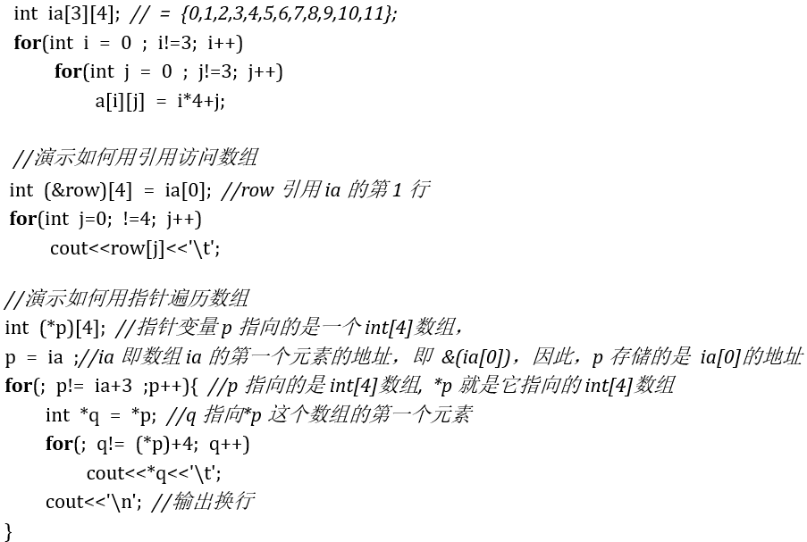

Slide 60
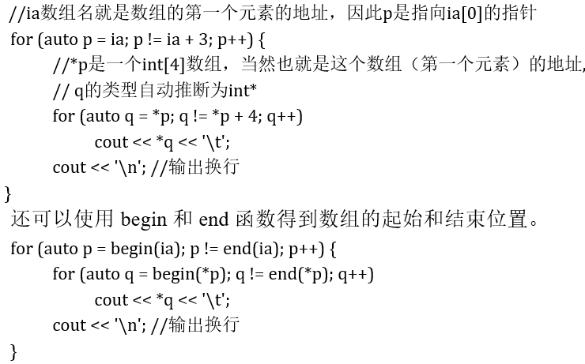
用auto来改写上述代码

Slide 61
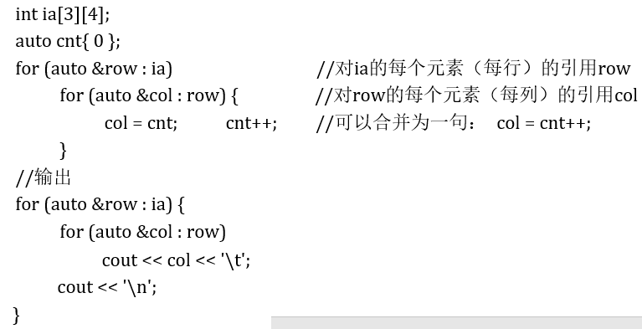
用Range for写出更简单的代码

Slide 62
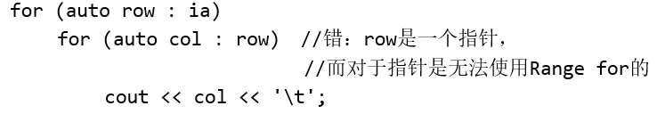
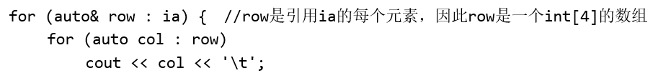
注意：将row和col定义成引用变量，即直接引用原来数组元素而不是复制它们的值。
除了最内层外，其他层的Rang for元素的变量必须声明为引用类型

Slide 63
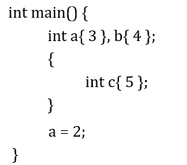
5.4 动态内存 5.4.1 程序堆栈区
每个程序除了代码占据的内存外，都有一个称为堆栈（Stack）的内存块，用于存储程序块的非静态局部变量。

Slide 64
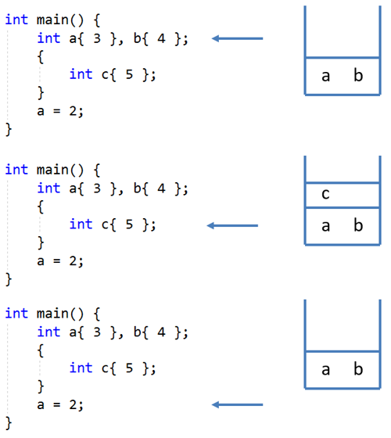
局部变量的入栈和出栈

Slide 65
5.4.2 堆存储区：new和delete运算符
堆存储区：所有程序共享的内存
new和delete分配和释放动态内存
“new T”用于申请一个T类型大小元素的内存，而“new T[size]”用于申请可存储size个T类型元素的一块内存。“new T”和“new T[size]”都返回分配内存块的起始地址，返回值的类型是T *，即指向T类型元素的指针类型，如果new申请内存失败，返回的值是0。例如：
double *p = new double;
double *q= new double[3];

Slide 66
对于new T分配的一个T元素的内存，用delete p释放p指向的这块T元素占据的内存。对于new T[size]分配的多个T元素空间的内存，用delete[] p释放p指向的多个T元素占用的内存，如果写成了delete p释放的将是第一个T元素占用的内存，其他元素的内存并没有得到释放，这会造成内存泄漏。
delete p; //Ok
delete q; //错！运行不会出错，但只释放了q[0]占用的内存

Slide 67
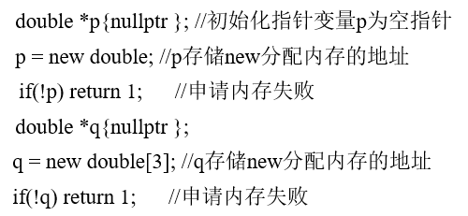

Slide 68
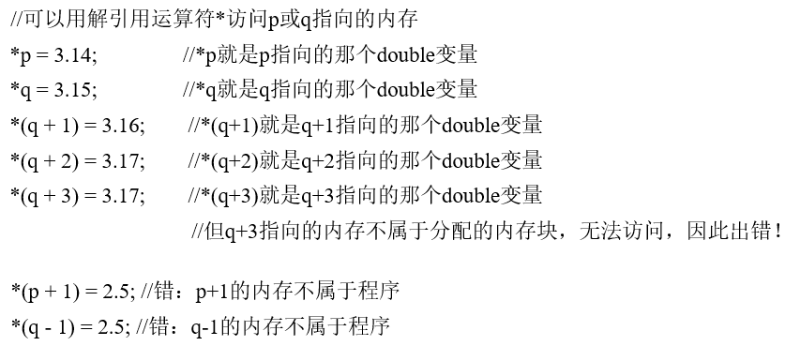

Slide 69
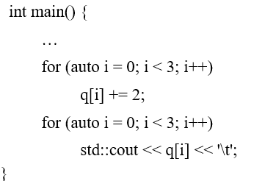
对一个指针p，因为p[i]就是*(p+i)，当然可以通过下标访问指针指向的动态内存：

Slide 70
5.4.3 动态内存表示多维数组
一个班级所有学生成绩可以用一个二维数组表示：
double scores[100][4]; //最多可以存储100个学生成绩
int n = 0; //学生人数
但大小固定，缺点：空间不足、浪费

Slide 71
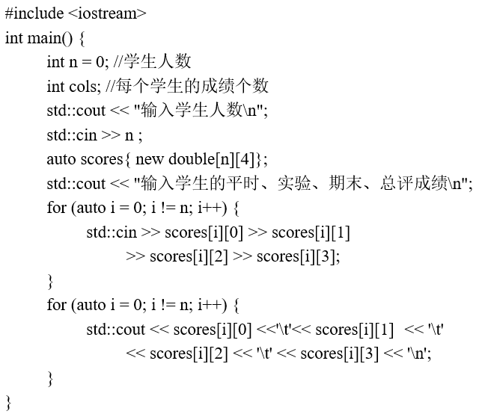
分配一块动态内存：
double [4]就是一个编译时大小确定的数组类型。可分配类似是double [4]的一块动态内存。

Slide 72
5.5 const修饰符
const修饰基本类型的变量时，表示这个变量是不可修改的。const和复合类型结合，其含义就不是那么简单的，需要根据const在变量声明中的位置来理解其含义。

Slide 73
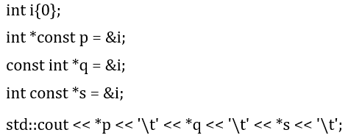
5.5.1 const和指针
p称为const指针，即不能被修改的指针
q和s称为const对象的指针，即其指向的const对象不能被修改

Slide 74
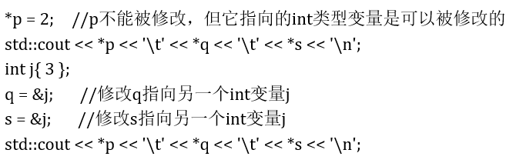
下列代码没有问题

Slide 75
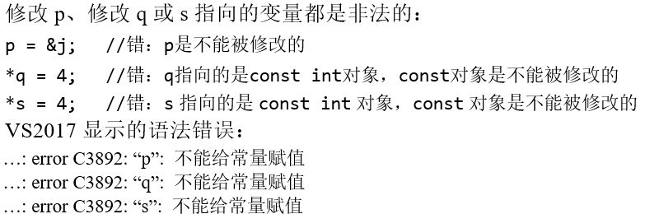

Slide 76
const int * const ptr = &i;
ptr是const指针，且它指向的也是一个const对象。因此，不但ptr不能被修改（必须始终指向i），其指向的const int变量也不能被修改。

Slide 77
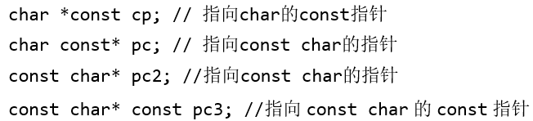
指针和const可产生如下组合：
有的书上将const指针称为常指针（如cp、pc3），而一个指针指向的如果是const对象，则称为常量的指针（如pc、pc2）。当然pc3既是常指针也是常量 的指针，可称为常量的常指针。

Slide 78
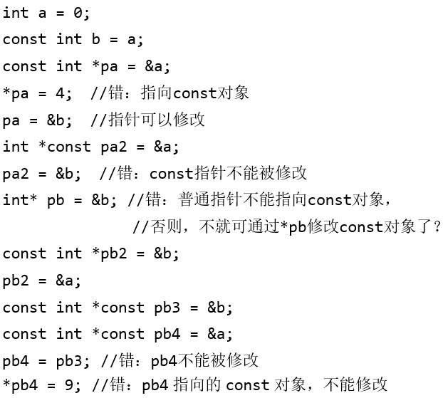

Slide 79
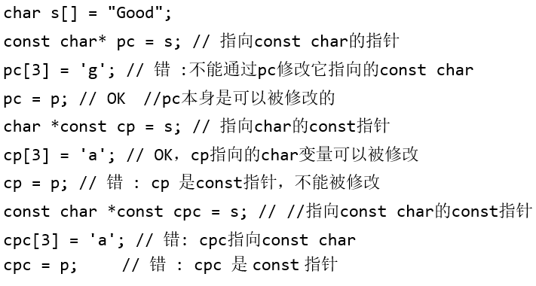

Slide 80
5.5.2 const对象的引用
类似于const对象的指针一样，可以定义const对象的引用。即引用变量绑定的是一个const对象。既然是一个const对象的引用，就不能通过该引用变量去修改它引用的对象。

Slide 81
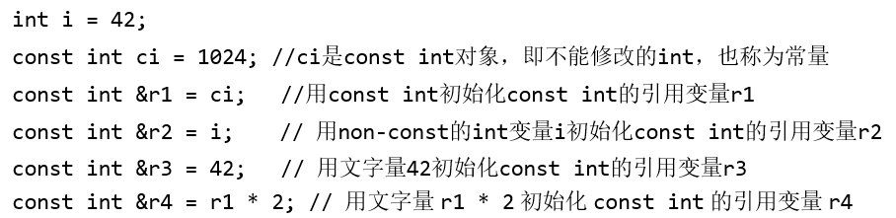
const对象的引用可以用非const 对象、文字量和一般表达式初始化。例如：
可以用“非const对象”或“表达式”初始化一个const对象的引用，只要这个表达式类型能转化成引用的类型。

Slide 82

const对象的引用往往绑定的是一个临时变量，如：
r8实际上是绑定到一个临时变量而不是dval。即编译器实际上创建了一个临时变量，即将“const int &r8 = dval;”替换为如下形式：

Slide 83
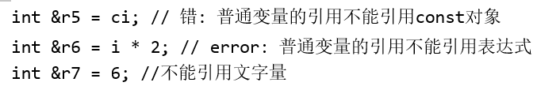

反过来，不能用const对象、文字量、表达式初始化一个non-const（非const对象）的引用。
试图修改const对象的引用是非法的：

Slide 84
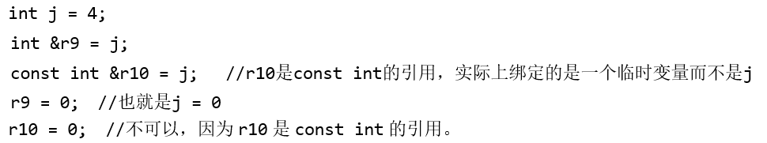
因此，不能通过const对象的引用去修改其绑定的对象，即使原来那个对象实际是可修改的。

Slide 85
5.6 实战: 查找、排序、最短路径
5.6.1 二分查找
5.6.2 排序：冒泡、选择
5.6.3 Floyd最短路径算法

Slide 86
二分查找
顺序查找
二分查找

Slide 87
顺序查找
12, 46, 25, 43, 7, 92, 5, 29, 80, 105
for ( e: a)
if(a==x) { ? }

Slide 88
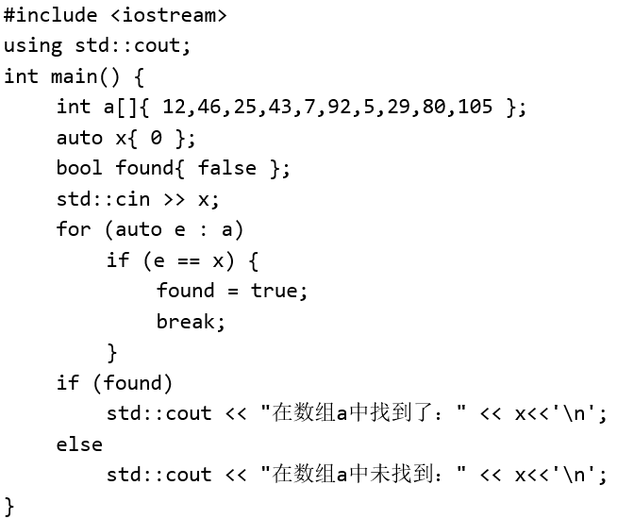
顺序查找

Slide 89
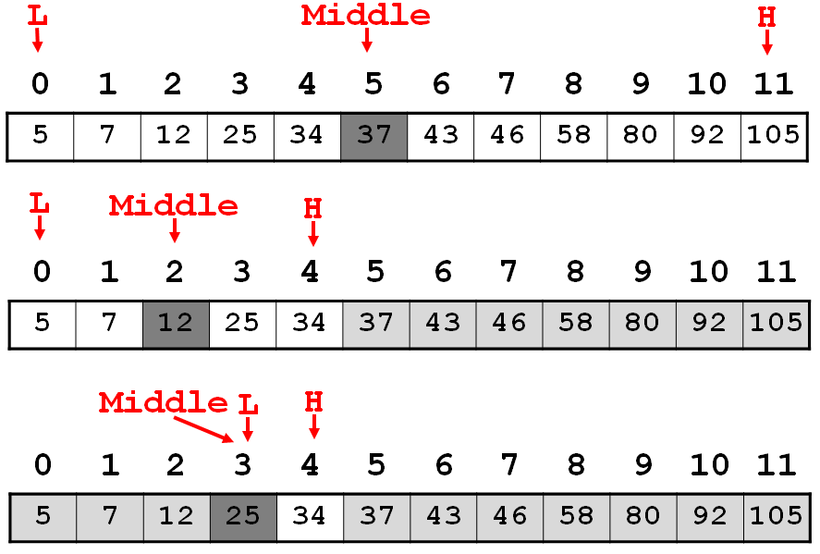
二分查找

Slide 90
二分查找

Slide 91
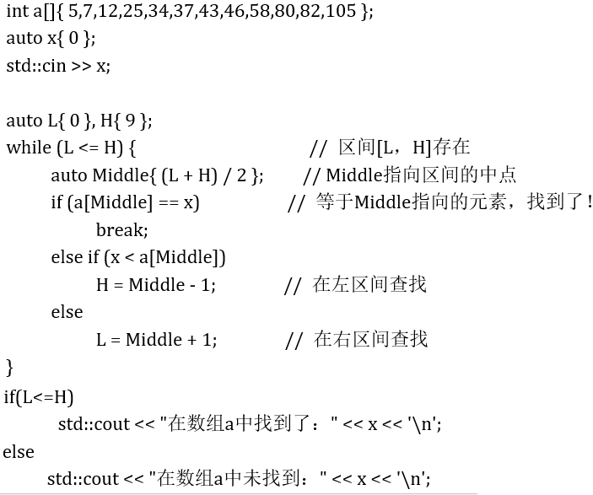

Slide 92
排序
冒泡排序
选择排序

Slide 93
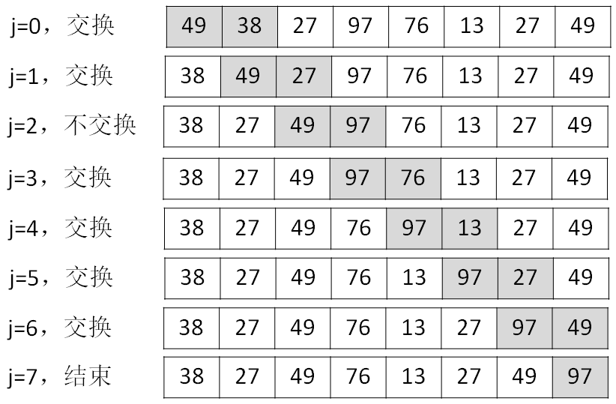
冒泡排序
对于一个序列，通过这种两两相邻元素的比较与交换，可以将最（大）值放在最后一个位置，这一过程称为“一趟冒泡”。

Slide 94
冒泡排序
i
j=0
对于一个序列，通过这种两两相邻元素的比较与交换，可以将最（大）值放在最后一个位置，这一过程称为“一趟冒泡”。

Slide 95
冒泡排序
i
j=1
对于一个序列，通过这种两两相邻元素的比较与交换，可以将最（大）值放在最后一个位置，这一过程称为“一趟冒泡”。

Slide 96
冒泡排序
i
j=i-1
对于一个序列，通过这种两两相邻元素的比较与交换，可以将最（大）值放在最后一个位置，这一过程称为“一趟冒泡”。

Slide 97
冒泡排序
i
j=i-1
for (auto j = 0; j < i; j++) //下标j遍历序列[0,i-1]
if (a[j] > a[j + 1]) { //如果是逆序，就交换它们
auto t = a[j]; a[j] = a[j + 1]; a[j + 1] = t;
}

Slide 98
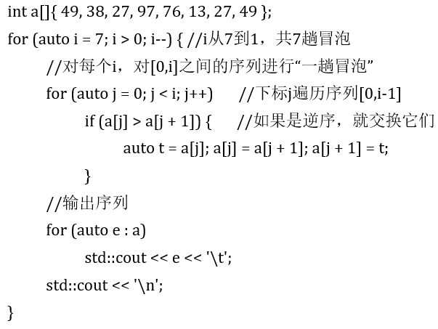

Slide 99
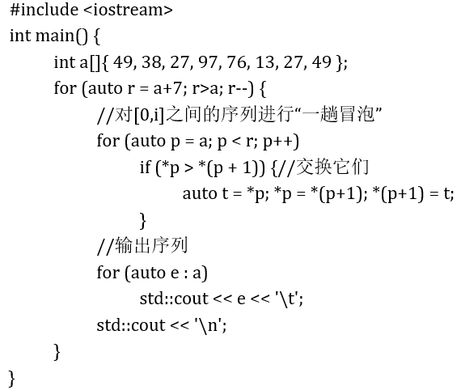

Slide 100
简单选择排序
在整个序列中选出一个最值（比如最小值）放在序列的开头（或结束）位置。这个过程称为“一趟选择”。
对于剩余元素构成的序列重复这个过程，又选出一个最值放在剩余元素序列的开头（或结束）位置，即“第2趟选择”。
这个过程一直进行下去，直到剩余序列只有1个元素。请读者根据这个思想写出简单选择排序的程序。

Slide 101
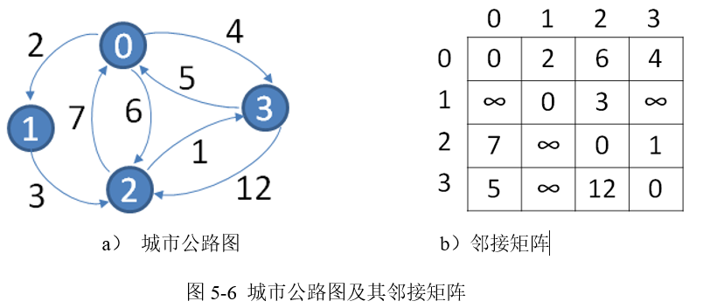
5.6.3 Floyd最短路径算法
最短路径问题：图中任意2点之间的最短路径

Slide 102
绕道顶点w
顶点u到v之间的距离D[u][v]会不会因为绕道顶点w变得更短?
if (D[u][w]+ D[w][v] < D[u][v]){ D[u][v] = D[u][w]+ D[w][v] ;
}

Slide 103
 | 01 | 02 | 03
10 |  | 12 | 13
20 | 21 |  | 23
30 | 31 | 32
绕道顶点w
顶点u到v之间的距离D[u][v]会不会因为绕道顶点w变得更短?
if (D[u][w]+ D[w][v] < D[u][v]){ D[u][v] = D[u][w]+ D[w][v] ;
P[u][v] = P[u][w]+ P[w][v] ;
}

Slide 104
 | 0 | 0 | 0
1 |  | 1 | 1
2 | 2 |  | 2
3 | 3 | 3
绕道顶点w
顶点u到v之间的距离D[u][v]会不会因为绕道顶点w变得更短?
if (D[u][w]+ D[w][v] < D[u][v]){ D[u][v] = D[u][w]+ D[w][v] ;
P[u][v] = P[w][v] ;
}

Slide 105
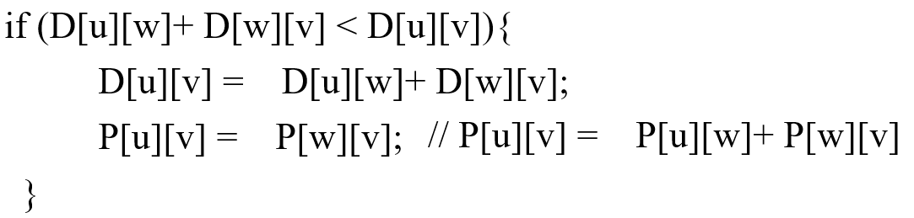
 | 0 | 0 | 0
1 |  | 1 | 1
2 | 2 |  | 2
3 | 3 | 3
绕道顶点0
 | 2 | 6 | 4
7
5
 | 0 | 0 | 0
1
2
3

Slide 106
 | 0 | 0 | 0
1 |  | 1 | 1
2 | 2 |  | 2
3 | 3 | 3
绕道顶点0
 | 2 | 6 | 4
 |  | 3
7
5
 | 0 | 0 | 0
1 |  | 1
2
3
D[1][0]+ D[0][2] < D[1][2]？

Slide 107
 | 0 | 0 | 0
1 |  | 1 | 1
2 | 2 |  | 2
3 | 3 | 3
绕道顶点0
 | 2 | 6 | 4
 |  | 3
7
5
 | 0 | 0 | 0
1 |  | 1 | 1
2
3
D[1][0]+ D[0][3] < D[1][3]？

Slide 108
 | 0 | 0 | 0
1 |  | 1 | 1
2 | 2 |  | 2
3 | 3 | 3
绕道顶点0
 | 2 | 6 | 4
 |  | 3
7 | 9
5
 | 0 | 0 | 0
1 |  | 1 | 1
2 | 0
3
D[2][0]+ D[0][1] < D[2][1]？

Slide 109
 | 0 | 0 | 0
1 |  | 1 | 1
2 | 2 |  | 2
3 | 3 | 3
绕道顶点0
 | 2 | 6 | 4
 |  | 3
7 | 9 |  | 1
5
 | 0 | 0 | 0
1 |  | 1 | 1
2 | 0 |  | 2
3
D[2][0]+ D[0][3] < D[2][3]？

Slide 110
 | 0 | 0 | 0
1 |  | 1 | 1
2 | 2 |  | 2
3 | 3 | 3
绕道顶点0
 | 2 | 6 | 4
 |  | 3
7 | 9 |  | 1
5 | 7
 | 0 | 0 | 0
1 |  | 1 | 1
2 | 0 |  | 2
3 | 0
D[3][0]+ D[0][1] < D[3][1]？

Slide 111
 | 0 | 0 | 0
1 |  | 1 | 1
2 | 2 |  | 2
3 | 3 | 3
绕道顶点0
 | 2 | 6 | 4
 |  | 3
7 | 9 |  | 1
5 | 7 | 11
 | 0 | 0 | 0
1 |  | 1 | 1
2 | 0 |  | 2
3 | 0 | 0
D[3][0]+ D[0][2] < D[3][2]？

Slide 112
 | 0 | 0 | 0
1 |  | 1 | 1
2 | 2 |  | 2
3 | 3 | 3
绕道顶点1
 | 2 | 6 | 4
 |  | 3
7 | 9 |  | 1
5 | 7 | 11
 | 0 | 0 | 0
1 |  | 1 | 1
2 | 0 |  | 2
3 | 0 | 0
D[0][1]+ D[1][2] < D[0][2]？

Slide 113
 | 0 | 0 | 0
1 |  | 1 | 1
2 | 2 |  | 2
3 | 3 | 3
绕道顶点1
 | 2 | 5 | 4
 |  | 3
7 | 9 |  | 1
5 | 7 | 11
 | 0 | 2 | 0
1 |  | 1 | 1
2 | 0 |  | 2
3 | 0 | 0
D[0][1]+ D[1][2] < D[0][2]？

Slide 114
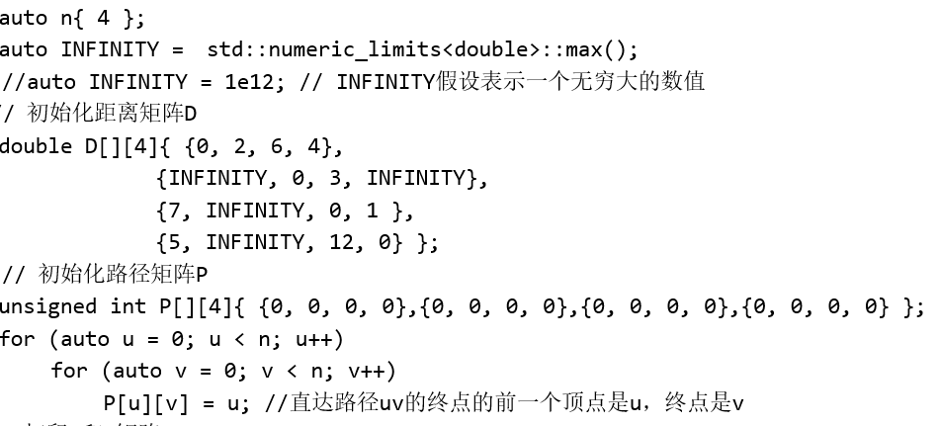

Slide 115


Slide 116


Slide 117


Slide 118

根据路径矩阵P，对于任何一对顶点u、v，其路径可以从终点倒过来追踪到起点。即终点是v，其前一个顶点是 P[u][v]，再前一个顶点是P[u][ P[u][v] ]，…...。

Slide 119
关注
Youtube频道：https://www.youtube.com/c/hwdong
Twitter推特: https://twitter.com/hwdong
博客：https://hwdong-net.github.io

